Slide 1


Slide 2

Subgerencia
de Salud:
Gestión del riesgo en salud

Slide 3



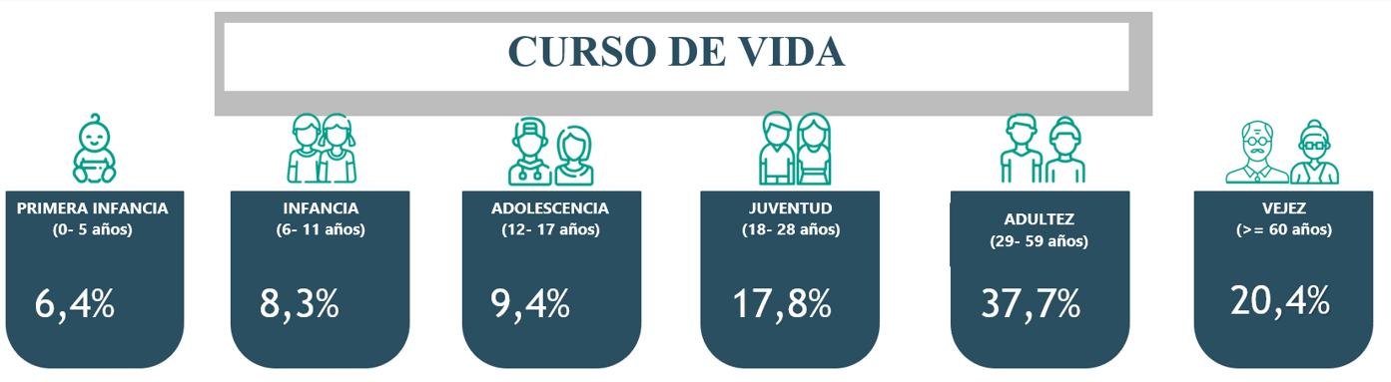
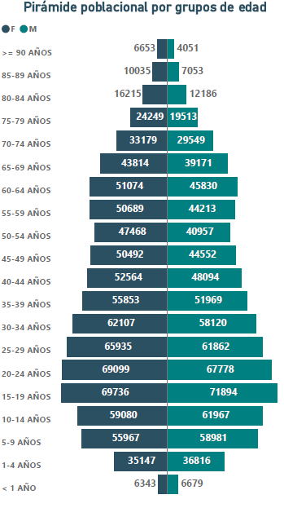
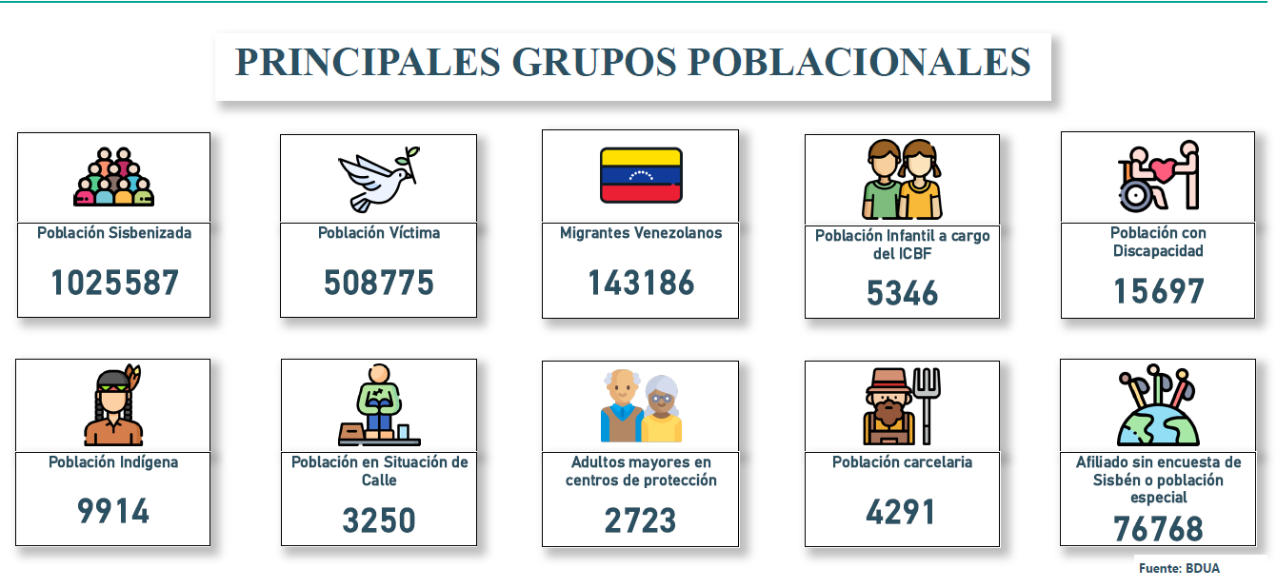

Caracterización Poblacional
POBLACIÓN TOTAL
1.682.451
SUBSIDIADO
90,5%
CONTRIBUTIVO
9,5%
Fuente: Base de datos BDUA corte Diciembre 2025
48,4%
51,6%
Fuente: Base de datos BDUA corte Diciembre 2025

Slide 4
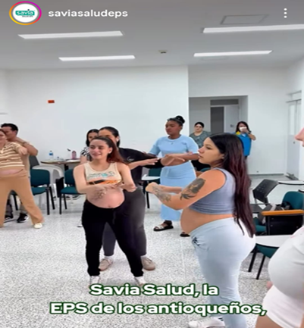

Componente Materno perinatal
Principales Logros
Comparativo resultados 2024 - 2025
87 Jornadas de atención con obstetricia en los territorios, con cobertura a 58,4% de los municipios.
100% de las gestantes con valoración, orientación y asesoría en IVE.
Implementación de un tablero de seguimiento a indicadores.
Plan de capacitaciones ejecutado en el 100%.
Consolidación del sistema de información mediante el seguimiento a cohortes.
Disminución de 3,94% en la tasa de sífilis congénita con relación a 2024.
Seguimiento a la red de prestadores con visitas de AT al 82,2% de la red de prestadores.
Componente | Indicador | Meta | 2024 | 2025
Materno - perinatal | Razón mortalidad materna a 42 días. | • Bueno: ≤ 32 •Aceptable: ≤ 41,40 (vigencia 2025) •Crítico: > 41,40 | 29,47 | 38,24
 | Porcentaje de gestantes con captación temprana al control prenatal 10 semanas. | >= 80% | 75,01% | 85,22%
 | Tasa incidencia de Sífilis Congénita. | •Bueno: ≤ 0,5 •Aceptable:≤ 1,75 (vigencia 2025) •Crítico: >1,75 | 2,12 | 2,04
 | Porcentaje de tamización para virus de inmunodeficiencia humana (VIH) en gestantes. | >= 95% | 97,66% | 96,50%
Fuente: Herramienta fénix EABP corte diciembre 2025

Slide 5

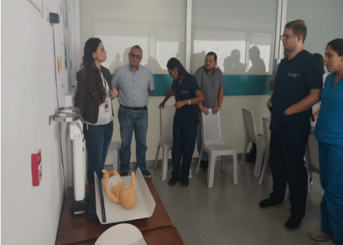

Componente Infancia
Principales Logros
Comparativo resultados 2024-2025
Recuperación en el estado nutricional de los menores con DNT - 73% (583 de 879 casos notificados)
Articulación con la red de prestadores y participación territorial en el 100% de las jornadas programadas.
Oportunidad en envío de cohortes con un 70% por parte de los prestadores.
Seguimiento individualizado con la gestión de usuarios de PAIWEB al 100% del equipo regional.
Mejora en el fortalecimiento de capacidades al talento humano - 100% del cronograma de capacitaciones.
Seguimiento a la red de prestadores con visitas de AT al 85,4% de la red de prestadores.
Componente | Indicador | Meta | 2024 | 2025
Infancia | Tasa de mortalidad en menores de 5 años por desnutrición | •Bueno: ≤ 5 •Aceptable: ≤ 6,0 (vigencia 2025) •Crítico: > 6,0 | 4,31 | 1,18
 | Tasa de mortalidad en menores de 5 años por Enfermedad Diarreica Aguda (EDA) | •Bueno: ≤ 3 •Aceptable: ≤ 4,50 (vigencia 2025) •Crítico: > 4,50 | 3,23 | 0,00
 | Tasa de mortalidad en menores de 5 años por Infección Respiratoria Aguda (IRA) | •Bueno: ≤ 6,7 •Aceptable: >6,7 y ≤ 10,05 •Crítico: > 10,05 | 8,63 | 10,59
 | Cobertura de vacunación de tercera dosis de pentavalente en niños y niñas menores de un año | Mensual >=7,92% y Anual >= 95% | 95,31% | 95,00%
Fuente: Herramienta fénix EABP corte diciembre 2025

Slide 6

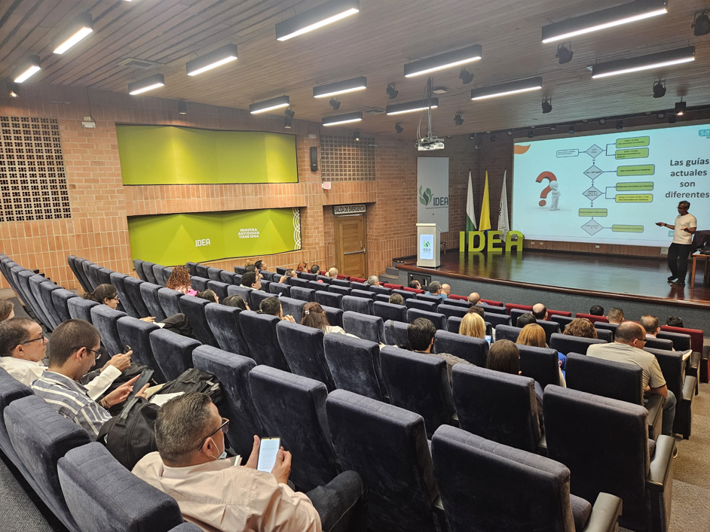

Componente Riesgo Cardiovascular
Principales Logros
Comparativo resultados 2024 - 2025
87 Jornadas de atención con medicina interna en los territorios, con cobertura a 58,4% de los municipios.
Reporte del 96% de la cohorte del total de la red de prestadores (125 municipios).
Programación y ejecución de jornadas en territorio para toma de muestras de pacientes crónicos.
Aumento en la captación de usuarios para direccionamiento a programas especiales.
Consolidación del sistema de información mediante el seguimiento a cohortes en el aplicativo misional.
Seguimiento a la red de prestadores con visitas de AT al 87% de la red de prestadores.
Componente | Indicador | Meta | 2024 | 2025
RCV | Usuarios con cifras de Presion Arterial < 140/90 | • Bueno: ≥60% • Aceptable: 40 a 60% • Crítico: <40% | 55,03% | 56,38%
 | Porcentaje de pacientes hipertensos controlados >=60 años con cifras de Presión Arterial <150/90 | • Bueno: ≥60% • Aceptable: 40 a 60% • Crítico: <40% | 63,94% | 60,24%
 | Porcentaje de pacientes diabéticos controlados | • Bueno: ≥50% • Aceptable: 30 a 50% • Crítico: <30% | 30,32% | 31,89%
Fuente: Herramienta fénix EABP corte diciembre 2025

Slide 7
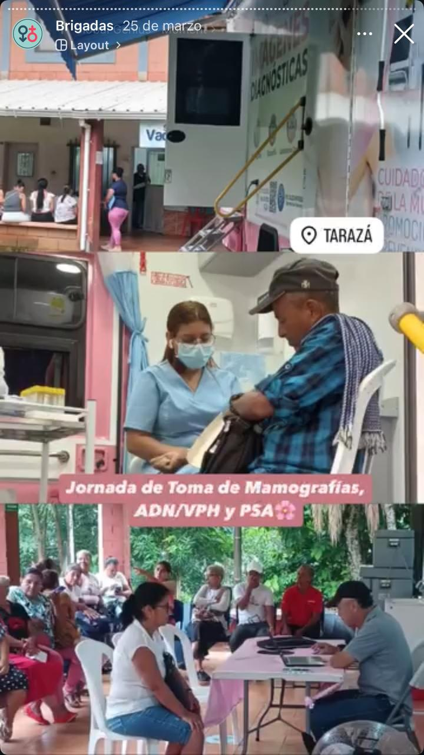
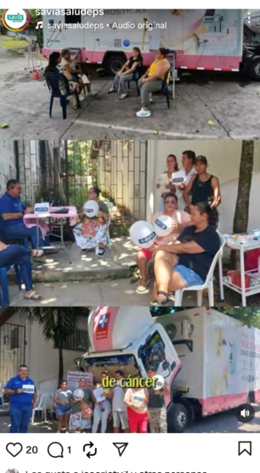
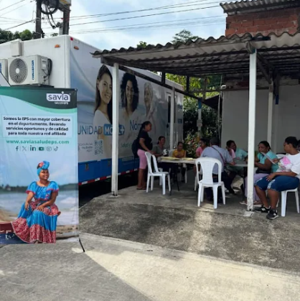
Detección temprana de cáncer
Principales Logros
Demanda inducida permanente con el call center.
Fortalecimiento de la atenciones en territorio pasando de 701 jornadas en 2024 a 1.435 jornadas en 2025.
Articulación con equipo regional para la programación de jornadas y consecución de permisos.
Fortalecimiento de capacidades en el Talento Humano y capacitaciones a la red primaria en toma de ADN/VPH (12 capacitaciones).
Implementación de estrategia de autotoma para ADN – VPH.
Se ejecutó el 95% (1.435) de las jornadas de mamografías programadas, el 97% (1.286) jornadas de ADN/VPH y el 97% (1274) jornadas de PSA.
Se realizaron 43.305 mamografías, 71.302 citologías, 19.706 ADN/VPH, 42.462 PSA y 23.493 Sangre oculta en Heces.
Comparativo resultados 2024-2025
Componente | Indicador | Meta | 2024 | 2025
DT cáncer de cérvix | Porcentaje de mujeres con toma de citología cervicouterina | >= 70% | 45,40% | 44,12%
 | Porcentaje de mujeres con citología cervicouterina anormal que cumplen el estándar de 30 días para la toma de colposcopia | >= 80% | 87,27% | 88,40%
DT cáncer de mama | Porcentaje de tamización bianual con mamografía de mujeres entre los 50 y 69 años | >= 70% | 46,86% | 42,80%
Fuente: Herramienta fénix EABP corte diciembre 2025

Slide 8
Componente de Cáncer
Principales Logros
Comparativo resultados 2024-2025
Ca Mama: Oportunidad en el diagnóstico en cáncer de mama de 25,6 a 22 días (Meta 30 días) en diciembre 2025
Ca Mama: Oportunidad en el inicio de tratamiento en cáncer de mama de 21 días (Meta 30 días)
Ca Mama: Cero casos de tutela y respuesta oportuna en el 100% de los casos PQRD.
Ca Mama: Entrega oportuna y completa del 100% de las fórmulas de medicamentos.
Ca Mama: Proporción de mujeres con diagnóstico histopatológico antes de la cirugía: 100% (Meta 90%)
Ca Próstata: Captación oportuna (tamización 50 a 75 años) 29,56 a diciembre de 2025.
Ca Próstata: Oportunidad Diagnóstica 140 días en Enero 2025 a 61,6 días en Diciembre de 2025.
Ca Próstata: Articulación con el área de salud pública.
Ca Próstata: Calidad del dato , se pasa de un registro de estadificación del 58% al 93% en diciembre 2025.
Componente | Indicador | Meta | 2024 | 2025
Cáncer de próstata | Proporción de pacientes con cáncer de próstata localizado (pacientes en estadio 0+I+IIA+IIB) | • Alto: ≥ 69% •Medio: ≥ 62 a < 69% •Bajo: < 62% | SD | 35,97%
Cáncer de mama | Tiempo promedio de espera para el inicio del tratamiento en cáncer de mama | •Bueno: ≤ 30 días • Aceptable:>30 a 45 días • Crítico: > 45 días | 17,48 | 21,36
 | Proporción de mujeres con cáncer de mama detectados en estadios tempranos al momento del diagnóstico | • Alto: ≥ 50% • Medio: ≥ 42 y < 50% • Bajo: < 42% | SD | 50,60%
Fuente: Herramienta fénix EABP corte diciembre 2025

Slide 9
Componente de Cáncer
Principales Logros
Ca Cuello Uterino: Captación oportuna – 1.491 a 1.511 en 3 meses.
Ca Cuello Uterino: Calidad del registro clínico de la estadificación (TNM) - 93%.
Ca Cuello Uterino: Oportunidad en la atención - 95% de acceso a tratamiento oportuno.
Comparativo resultados 2024-2025
Componente | Indicador | Meta | 2024 | 2025
Cáncer de colon | Proporción de CNR ca de colon identificados en estadios tempranos | • Alto: ≥ 19% •Medio: ≥ 15 a < 19% •Bajo: < 15% | SD | 15,29%
Cáncer de cérvix | Tiempo promedio de espera para el incio del tratamiento de cancer de cuello uterino | •Bueno: ≤ 30 días • Aceptable:>30 a 45 días • Crítico: > 45 días | 36,11 | 28,20
 | Estadificación temprana – cuello uterino | • ≥80% | SD | 26,45%
 | Proporción de mujeres con cáncer de cuello uterino a quienes se les realizó estadificación clínica, casos nuevos reportados (CNR) | • Alto: ≥ 90% •Medio: ≥ 80 a < 90% •Bajo: < 80% | SD | 93,90%
Detección temprana de CA de Colon: 5.567 usuarios tamizados
Ca Colon: Notificación y direccionamiento por parte de la red de prestadores.
Ca Colon: Calidad del registro clínico de la estadificación (TNM).
Fuente: Herramienta fénix EABP corte diciembre 2025

Slide 10
Rutas Integrales de Atención en Salud
Implementación de 3 nuevas RIAS: Cáncer de cérvix, cáncer de próstata y EPOC.
Mantenimiento de la función renal en los pacientes con enfermedad renal crónica estadios 3 y 4, por encima del 90%.
Disminución en 8,9 semanas en la oportunidad diagnóstica de autoinmunes.
En los pacientes con hemofilia con profilaxis no se presentaron eventos de sangrado espontáneo.
En los pacientes con VIH, mejoría en el indicador de indetectabilidad pasando del 78% en 2024 a 80% en 2025.
Reducción de más del 50% en el tiempo de oportunidad para el diagnóstico para cáncer de mama.
Mejoría en la dispensación de medicamentos de usuarios de la ruta mental.
1
2
3
Autoinmunes
Cáncer de Mama
ERC
Comité de Estudios Médicos
Población: 6.369
Clínica Vida
Población: 4.196
Nefrouros MOM S.A.S.
Población: 11.033
4
5
6
VIH
Cáncer de Próstata
CA de Cuello Uterino
ESE Hospital la María
Población: 7.477
ESE Hospital la María
Población: 1.954
ESE Hospital la María
Población: 1.511
7
8
9
Hemofilia
NCVMR
Mental
Neurum SAS
Población: 311
Angiosur
Población: 13.541
HOMO - Preventiva
Población: 60.774
10
11
DM ESPECIALIZADA
EPOC
Neurum
Población: 2538
Preventiva
Población: 37.862

Slide 11





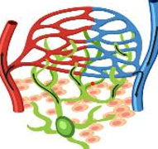



Programas de alto costo
Entrega oportuna de medicamentos al 100% de los pacientes de la cohorte de hepatitis C.
Acercamiento a la red de prestadores de pacientes con cáncer de estómago, colon y recto para dar a conocer la ruta de atención, mejorando la captación de usuarios pasando de 4 casos en enero, a 19 en diciembre.
Fortalecimiento de la captación de casos de pacientes menores de 18 años con diagnóstico oncológico, lo cual asegura el ingreso del 100% de estos a la cohorte
Oportunidad de inicio de tratamiento menor a 30 días en las cohortes de pacientes con melanoma (12 días) y cáncer de piel (10,1 días).
Programa Enfermedades Huérfanas: 850
Programa cáncer de Colon y Recto: 1.924
Programa Cáncer de Estómago: 513
Programa Cáncer de Pulmón: 287
Programa Cáncer Hematolinfáticos: 1.729
Programa Cáncer de Piel : 5.950
Programa de Hepatitis C: 112
Programa Cáncer Infantil: 328
Programa Melanoma: 380

Slide 12
Reportes a la Cuenta de Alto Costo
Comparativo cantidad de hallazgos auditoría CAC años 2023 a 2025
Hemofilia y otros déficits de factores de la coagulación
VIH, incluye gestantes, menores expuestos y TB
Resolución 123/2015
1 de febrero a 31 de enero
Reporte 30 de marzo
Resolución 273/2019
1 de febrero a 31 de enero
Reporte 15 de abril
Cáncer
Artritis Reumatoide
Resolución 1393/2015
ERC y precursoras (HTA – DM)
Resolución 247/2014
2 de enero a 1 de enero
Reporte 5 de mayo
1 de julio a 30 de junio
Reporte 30 de septiembre
Resolución 2463/2014
1 de julio a 30 de junio
Reporte 30 de agosto
Fuente: Elaboración propia área componente reportes a la cuenta de alto costo Savia Salud EPS con base a resultados publicados por la CAC en tableros de seguimiento de la auditoría en la plataforma SISCAC 4.0.

Slide 13
Reportes a la Cuenta de Alto Costo
Fuente: Elaboración propia área componente reportes a la cuenta de alto costo Savia Salud EPS con base a resultados publicados por la CAC en tableros de seguimiento de la auditoría en la plataforma SISCAC 4.0.
Fuente: Elaboración propia área componente reportes a la cuenta de alto costo Savia Salud EPS con base a resultados publicados por la CAC en tableros de seguimiento de la auditoría en la plataforma SISCAC 4.0.
AR: Artritis Reumatoide, ERC: Enfermedad Renal Crónica, VIH: virus de la Inmunodeficiencia Humana

Slide 14
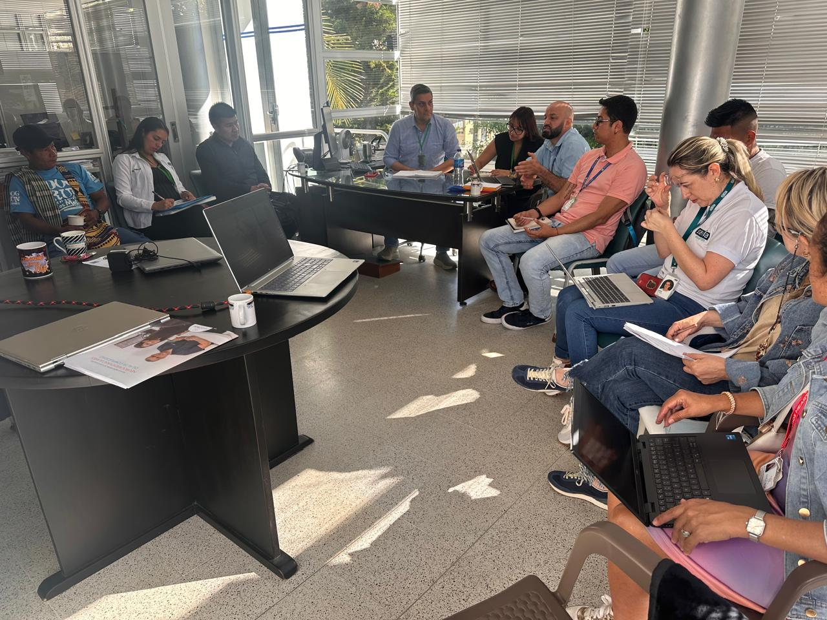
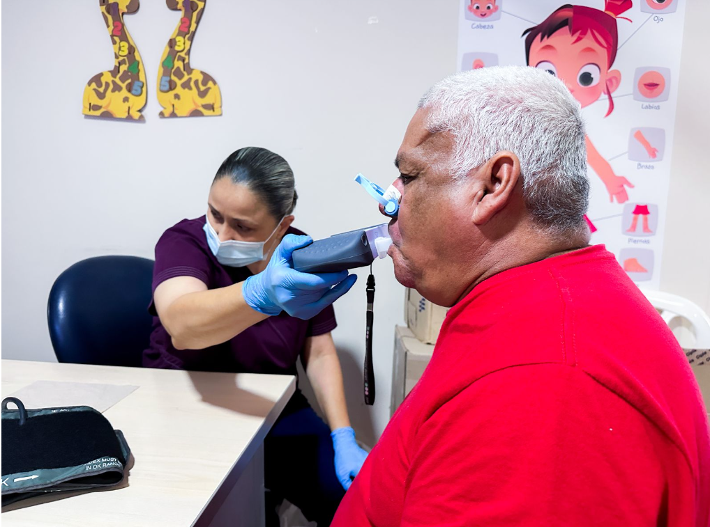
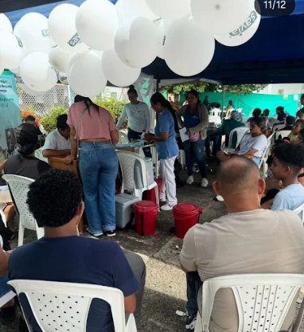
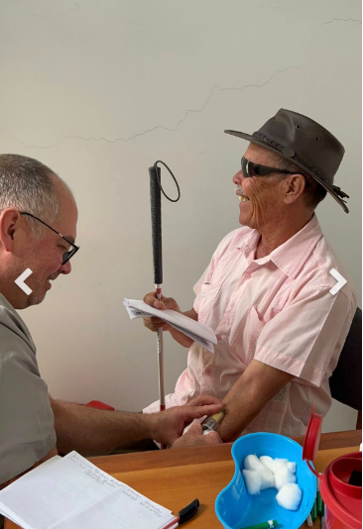
Logros de gestión de riesgo
Mesas técnicas con los prestadores Red Básica y complementaria. En total se realizaron 92, con los hospitales y prestadores de las rutas.
Más de 100 capacitaciones, entre virtuales y presenciales, con la red de prestadores de los programas y rutas de salud pública y alto costo y lineamientos de vigilancia, con el apoyo de los especialistas en ginecobstetricia, medicina interna y pediatría.
En 2025, se realizaron 6 brigadas de salud en donde se integraron servicios de la ruta de PYMS, Maternoperinatal y se llevaron consultas de especialistas y ayudas diagnósticas como Holter, MAPA y espirometría.
Se realizó atención a 165 usuarios a toma de laboratorios y consulta con toxicología a población de la cohorte de intoxicación por metales pesados - Sentencia Río Atrato y Río Cauca.

Slide 15
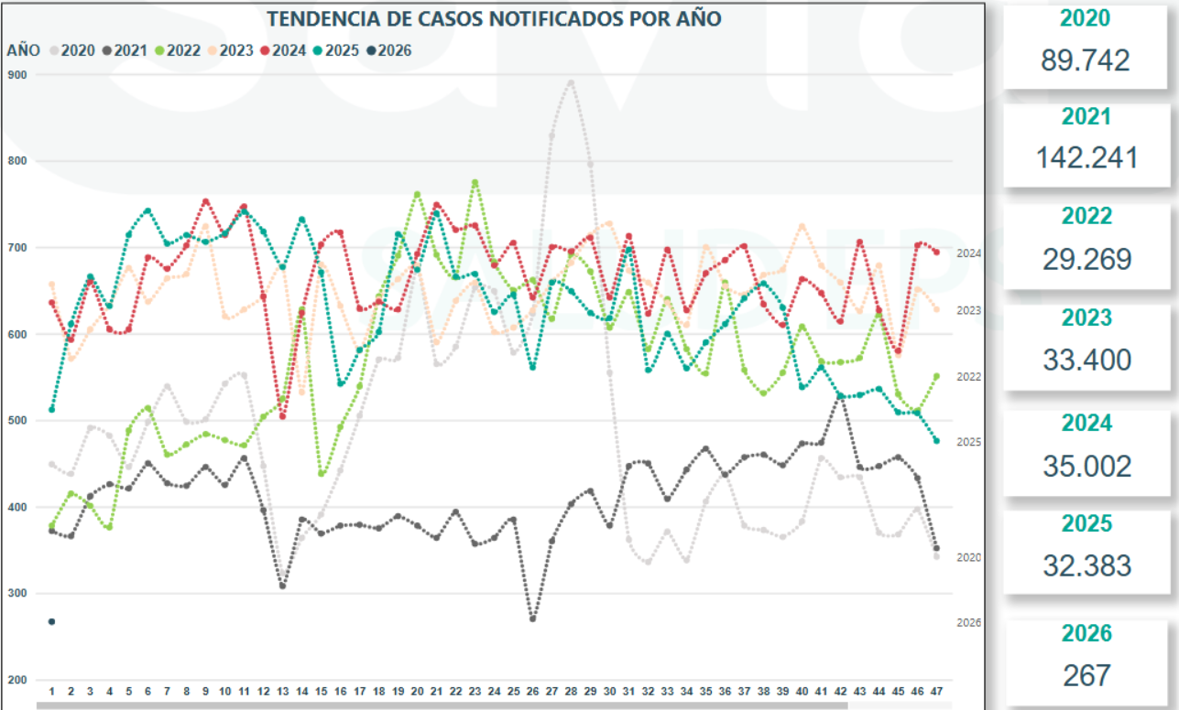
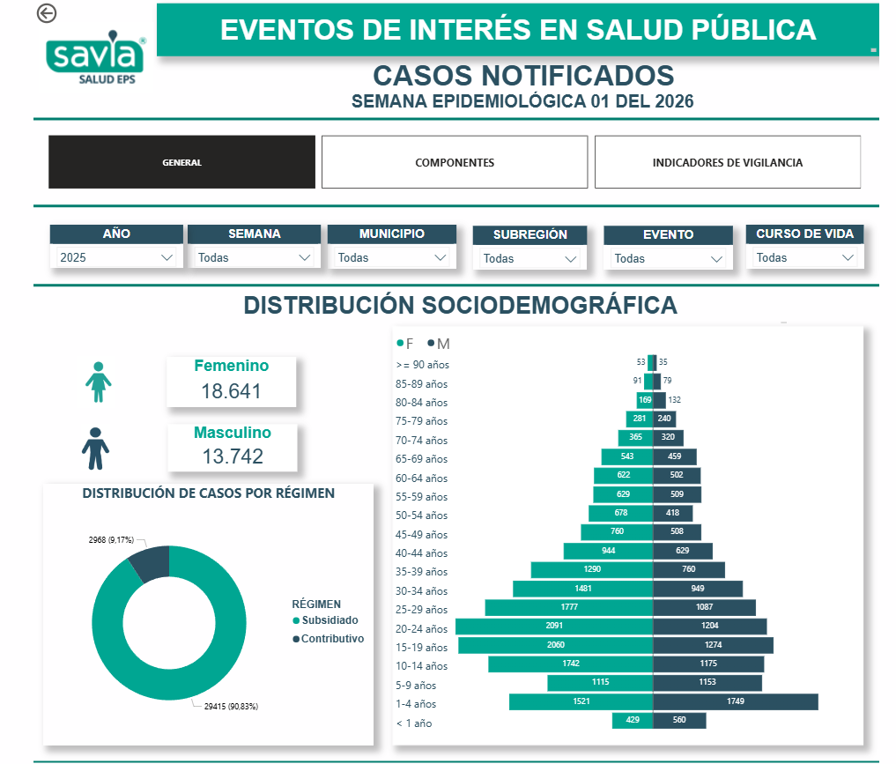
Logros de gestión de riesgo
Tablero BI
EISP
Informes
Creación de tablero de visualización, para seguimiento de los Eventos de Interés en Salud Pública notificados.
Clasificación, Gestión y seguimiento de 32.383 casos de Eventos de Interés en Salud Pública notificados.
Creación y publicación de 18 infografías, relacionadas con los EISP.
Construcción de informe de cierre con los EISP notificados en 2024.
Asesoría
Asesoría a la red de prestadores sobre protocolos y seguimiento a casos de EISP notificados. Transmisión de 2 LIVES con expertos.

Slide 16
Gestión de Acceso
MODALIDAD CONTRATO | PRIVADA | PÚBLICA | TOTAL | % MODALIDAD
EVENTO | 142 | 30 | 172 | 53,09%
CAPITA Y EVENTO | 4 | 107 | 111 | 34,26%
PGP | 18 |  | 18 | 5,56%
PAGO POR BOLSA O CANASTA | 12 | 3 | 15 | 4,63%
ADMINISTRATIVO | 7 |  | 7 | 2,16%
CÁPITA MEDICAMENTOS | 1 |  | 1 | 0,31%
TOTAL | 184 | 140 | 324 | 100%
% COMPOSICIÓN RED | 56,79% | 43,21%
Con la contratación de la E.S.E. Hospital Tobías Puerta, del municipio de Uramita, y la Nueva E.S.E. Hospital San Rafael, de Jericó, se completó la cobertura del 100% del departamento para el año 2025.
Aumento de tecnologías en la red primaria de atención: servicios, medicamentos e insumos – Territorialización.

Slide 17
Medicamentos
IPS Primarias capita
(111)
Rutas: hemofilia, VIH, Ca mama, Renal, Ca cérvix, Ca Próstata, Liana, Diabetes especializada
The LABS
Takeda
Valentech
Medic
(10 Municipios)
Todo Drogas
(47 Municipios)
COHAN
(68 Municipios)
Todo Drogas
(47 Municipios)
Medic Huérfanas
(todo el departamento)
Complementario
Red farmacéutica
(pacientes tutelas)
Indicador Entrega completa medicamentos:
95%
Indicador Entrega oportuna medicamentos:
96%
El ahorro en la adquisición de estas tecnologías con compra directa con laboratorios equivale a un promedio del 29,83% en el costo en salud.

Slide 18
Seguimiento a la red
Indicadores de calidad y habilitación
Indicadores de gestión y oportunidad
Indicadores de PQRS y Tutelas
Mesas técnicas de seguimiento con el 100% de la red contratada.
Planes de mejora
Aumento cumplimiento global de indicadores
(72,9% a 76,5%)

Slide 19
Autorizaciones
COSTO AUTORIZADO SEGÚN TIPO SOLICITUD - AÑO 2025
$ 21.639.321.812
3%
$ 123.761.041.936
14%
Atención en salas Valle de Aburrá (15); 1.107.828 solicitudes.
Autorizaciones a: 667.054 afiliados
Fortalecimiento al talento humano de la línea de frente: gestión de trámites, cargue de solicitudes…
Estrategia cliente oculto: control a la prestación efectiva del servicio autorizado (oportunidad y accesibilidad).
$ 726.318.982.701
83%
AMBULATORIO
HOSPITALARIO
URGENCIAS

Slide 20
Autorizaciones
TIPO SOLICITUD | TRIMESTRE |  |  |  | TOTAL AÑO 2025
 | I | II | III | IV
AMBULATORIO | 1.013.315 | 935.356 | 1.105.764 | 1.057.356 | 4.111.791
HOSPITALARIO | 60.057 | 58.013 | 58.927 | 52.795 | 229.792
URGENCIAS | 75.727 | 75.724 | 79.631 | 70.623 | 301.705
TOTAL | 1.149.099 | 1.069.093 | 1.244.322 | 1.180.774 | 4.643.288
Fuente de Información: Conexiones, reporte AU - AUT Mensuales
El comportamiento indica una mayor demanda de servicios, posiblemente relacionada por un mayor ordenamiento de servicios especializados, novedades en las parametrizaciones de los contratos, con el fin de garantizar y dar continuidad a atención de los afiliados donde se cotiza tecnología individual.

Slide 21
Cuentas médicas
Radicación Cápitas
Validación facturación , soportes, gestión de recobros por incumplimiento indicadores PDET.
Acumulado recobros 2024 y 2025: $8.643.987.597
Recobro efectivo $1.759.715.415 (20,3%)
Valor pendiente en mesas de conciliación
Radicación Evento (Facturas 2.255.669)
Bruto: $2.321.056.493.926
Neto: $2.314.586.205.720
Total auditado (Facturas: 2.154.100) → 95,49 %
Aumento en las Actas de conciliación de Glosas 2025 (623) con respecto a 2024 (265)
Respuesta a glosa 2025 (Facturas 72.939)
Valor pendiente: $ 119.075.917.929

Slide 22
Atención al Usuario

Slide 23
PQRD
Comportamiento de las manifestaciones de los usuarios por canal de origen
Mejoramos la atención no presencial
Origen | Año
 | 2024 | 2025
SuperSalud | 62.715 | 72.347
Correo Electrónico | 8.351 | 7.436
Página Web | 2.051 | 6.982
BASSI |  | 3.265
Buzón Sugerencias | 796 | 865
Call Center | 636 | 858
WhatsApp |  | 1.323
Entes de control | 529 | 111
Redes Sociales | 124 | 239
Correspondencia | 20
Sala |  | 20
Personalizado | 1
Total general | 75.223 | 93.446
Fortalecimiento de página web
WhatsApp
Buzón de sugerencias
Continuidad de la estrategia BASSI
Año | Promedio de cierres mensuales | Promedio de radicación por mes
2024 | 5.616 | 6.266
2025 | 7.929 | 7.772
Respecto a 2024:
Aumento capacidad de gestión de PQRS en un 37,9%
Disminución en el tiempo de respuesta en un 45,8%

Slide 24
Principales motivos de PQRD
2024
2025
Falta de oportunidad en las citas o consultas
Negación en la asignación de citas de cita o consulta
Negación para la entrega de tecnologías en salud y/o de otros servicios autorizados
Falta de oportunidad en las citas o consultas
Negación en la asignación de citas de cita o consulta
Falta de oportunidad en la atención en otros servicios de salud

Slide 25
Asociaciones de usuarios
2025
111 asociaciones
Estrategia pedagógica dirigida a usuarios y asociaciones de usuarios
Temáticas | Fecha | Personas capacitadas
Procedimiento PQRSD | Febrero | 2.285
Hábitos de Vida Saludable | Marzo | 2.385
Conceptos generales sobre Control Social en Salud | Abril | 2.279
Conceptos generales sobre Rendición de cuentas | Mayo | 2.185
Ruta Visual | Junio | 2.239
Política de Participación Social en Salud (PPSS) | Julio | 2.285
Programa y ruta Cardiovascular y ruta Autoinmune | Agosto | 2.358
Tecnologías de la información y las comunicaciones (TIC) | Septiembre | 2.365
Ruta Mental | Octubre | 2.364
Conceptos Generales sobre Salud Pública | Noviembre | 2.301
Planificación y Presupuestación Participativa | Diciembre | 2.168
Total |  | 25.214

Slide 26

Satisfacción del usuario
Encuesta de satisfacción de Savia Salud EPS a los usuarios del departamento de Antioquia:
Satisfacción global del usuario:
^{92,65%}
^{+ 0,5%}
^{Respecto a 2024}
Notes:
Tabla adicional de los otros 2 puntos

Slide 27
Logros y objetivos cumplidos
Participación social en salud
Socialización a 628 colaboradores la Política de Participación Social en Salud y el plan de acción diseñado para su implementación.
Canales internos
Optimización de la Página Web: mejoramiento de la navegabilidad y facilidad de radicación directa de PQRD.
Dotación de Puntos Físicos con Códigos QR: Se han habilitado puntos estratégicos con códigos QR que permiten a los usuarios radicar sus solicitudes de manera directa en la EPS.
Articulación con las secretarías de Inclusión y Salud de Medellín y presencia en el Centro de Atención a la Ciudadanía para captación y solución inmediata a solicitudes (BASSI) y participación en ferias de servicios “Medellín Saludable”.
Gestión de PQRD
Aumento capacidad de gestión de PQRD en un 37,9%.
Realización de reinducción sobre derechos y deberes en salud a 419 colaboradores de la EAPB
Disminución en el tiempo de respuesta de PQRD en un 45,8%.
Presencia en la secretaría de salud de Bello para captación y solución inmediata a solicitudes (BASSI).
Articulación con la Secretaría de Salud de Rionegro y gestión directa en plataforma de dicha entidad para solución inmediata a solicitudes.

Slide 28
Gestión Judicial
(Secretaría General)

Slide 29
Acciones de tutela
Total de servicios solicitados por tutela en la vigencia 2025
PBS | 21.899
NO PBS | 1.108
No Salud | 4.572
- 1.551 acciones de tutela menos
- 6,5 %

Slide 30
Fallos a favor de los usuarios
Durante el periodo 2025, se gestionó un volumen de 22.246 tutelas, el 78,95% ya cuentan con fallo definitivo.
De estas, en el 73% fallaron a favor del usuario.
- 2.004 fallos menos
- 10,9 %

Slide 31
Causas de acciones de tutela
VIGENCIA 2024
PRINCIPALES CAUSAS DE ACCION DE TUTELA | # DE SERVICIOS | PORCENTAJE
NO PROGRAMACIÓN DEL SERVICIO | 6050 | 18,90%
Acción de tutela por postergación o demora en el asignación de citas de medicina general o especializada | 5259 | 16,43%
Acción de tutela por postergación o demora en la entrega de medicamentos | 3910 | 12,21%
FALTA DE ENTREGA POR PARTE DEL PROVEEDOR | 3630 | 11,34%
Acción de tutela por postergación o demora en la realización de procedimientos médicos autorizados por la EPS | 1678 | 5,24%
TRATAMIENTO INTEGRAL | 1649 | 5,15%
Acción de tutela por postergación o demora en la toma de exámenes autorizados por la EPS | 1101 | 3,44%
Tratamiento Integral | 788 | 2,46%
Acción de tutela por Servicio transporte, viáticos, alimentación y hospedaje en municipios fuera de la zona de dispersión | 614 | 1,92%
Acción de tutela solicitando servicio o tecnología cuya prescripción por el médico tratante no se ordenó | 568 | 1,77%
VIGENCIA 2025
PRINCIPALES CAUSAS DE ACCION DE TUTELA | # DE SERVICIOS | PORCENTAJE
Acción de tutela por postergación o demora en el asignación de citas de medicina general o especializada | 8935 | 32,44%
Acción de tutela por postergación o demora en la entrega de medicamentos | 3972 | 14,42%
Acción de tutela por postergación o demora en la realización de procedimientos médicos autorizados por la EPS | 3338 | 12,12%
Acción de tutela por postergación o demora en la toma de exámenes autorizados por la EPS | 2505 | 9,10%
Acción de tutela por Problemas para realizar contrareferencia | 1079 | 3,92%
Acción de tutela por postergación o demora en el suministro de los servicios, tecnologías e insumos prescritos por MIPRESS | 955 | 3,47%
Acción de tutela por Servicio transporte, viáticos, alimentación y hospedaje en municipios fuera de la zona de dispersión | 884 | 3,21%
Acción de tutela por problemas de pertinencia en el suministro de las tecnologías que están prescribiendo | 701 | 2,55%
Acción de tutela por demora en la autorización de citas de medicina especializada, procedimientos y tecnologías en salud | 580 | 2,11%
Acción de tutela solicitando servicio o tecnología cuya prescripción por el médico tratante no se ordenó a través del | 559 | 2,03%

Slide 32
Contratación

Slide 33

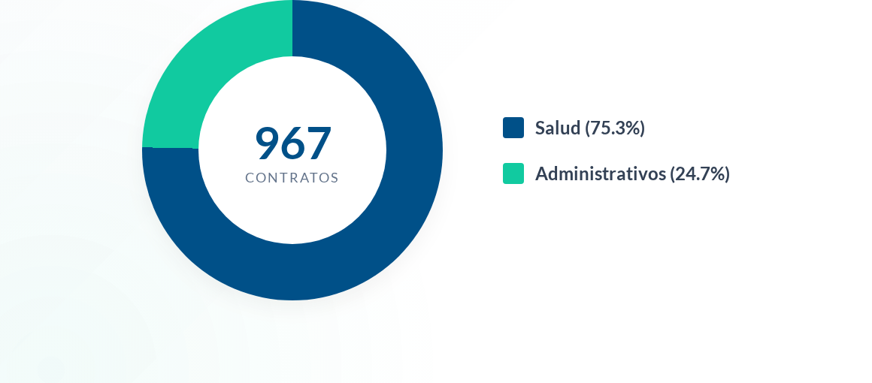
Distribución global de acuerdo de voluntades vigentes
728
75%
Contratos con
la red prestadora
239
25%
Contratos
administrativos

Slide 34

Distribución de contratos vigentes
EVENTO
436
$ 5.734.848.506.811
CÁPITA
113
$ 571.028.080.534
CÁPITA Y EVENTO
111
$ 929.330.038.491
Salud
43
$ 1.416.637.171.980
PGP
43
BOLSA O CANASTA
21
$ 60.800.096.776,00
ASESORES
3
$ 516.400.000
TRANSPORTE
1
$ 4.006.677.792
ARRENDAMIENTO
142
$ 9.367.739.634
77
$ 70.821.911.110
Administrativos
PRESTACIÓN DE SERVICIOS
TRANSPORTE
13
$ 62.240.270.500
OTROS (COMODATO, CONCESIÓN Y COMPRAVENTA)
6
$ 742.339.587

Slide 35
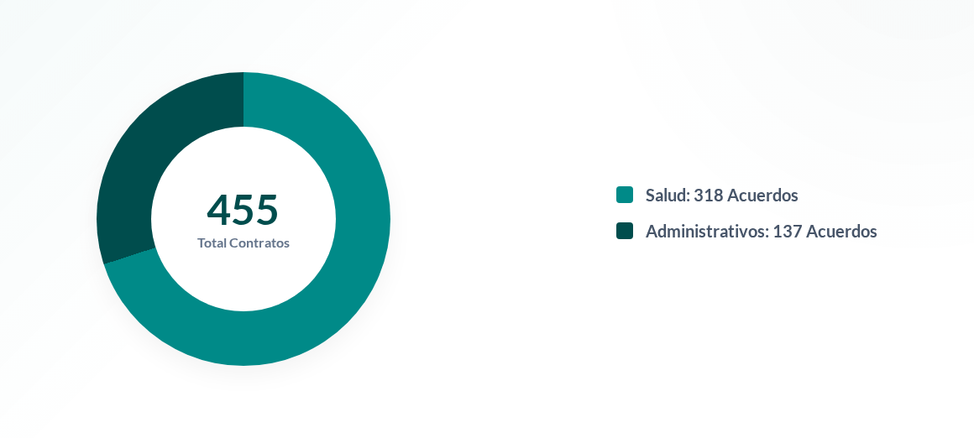
Distribución global de acuerdo de voluntades terminados
318
70%
Contratos con
la red prestadora
137
30%
Contratos
administrativos

Slide 36
Distribución de contratos terminados
EVENTO
172
$ 3.565.200.346.930
CÁPITA Y EVENTO
111
$ 929.330.038.491
PGP
18
$ 780.320.656.839
Salud
BOLSA O CANASTA
15
$ 46.232.693.950
CÁPITA
1
$ 27.934.896.080
TRANSPORTE
1
$ 4.006.677.792
ARRENDAMIENTO
71
$ 4.613.194.837
PRESTACIÓN DE SERVICIOS
58
$ 58.061.411.235
Administrativos
TRANSPORTE
5
$ 15.901.798.828
OTROS (COMODATO, CONCESIÓN Y COMPRAVENTA)
3
$ 388.295.500

Slide 37
Subgerencia Administrativa

Slide 38
Dirección de TI

Slide 39

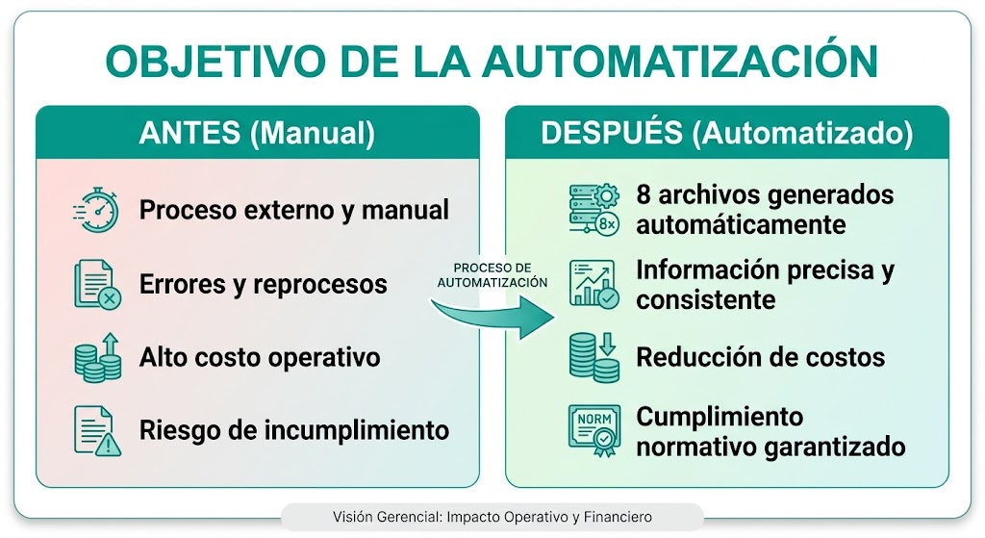
Automatización de Reserva técnica
Funcionamiento del Proceso
Ejecución de Procesos automáticos para:
Garantizar oportunidad en la generación de datos.
Reducir errores operativos manuales.
Asegurar la trazabilidad y consistencia de la información.
Flujo:
Ejecución programada (BD system_reserva)
Generación automática de archivos
Procesamiento y consolidación de datos
Disponibilidad en módulo (Conexiones)
Revisión y corrección manual (si aplica)
Automático → Validación → Ajuste (si se requiere)
Comparativo de tiempos – Reserva Técnica
Manual
🔹 14 días
🟦🟦🟦🟦🟦🟦🟦🟦🟦🟦🟦🟦🟦🟦
Automatizado
🔹 5 días
🟦🟦🟦🟦🟦
🟢 Reducción: 9 días
🟢 Mejora: 64% más rápido
Fuente: Propia de Savia Salud EPS

Slide 40



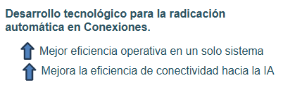
Automatización de Glosas con IA
Implementación de la automatización de auditoría de glosas en cuentas médicas mediante inteligencia artificial, consolidando un modelo más eficiente, controlado y escalable, con impactos directos en la productividad, la calidad de la información y la sostenibilidad operativa.
Escenario de resultados:
Generación de glosas automáticas para autorizaciones.
Impacto Estratégico
Escenario actual (Manual)
Capacidad estimada de análisis: ≈ 206.764 facturas mensuales
Proceso con mayor carga operativa
Tiempos de auditoría más prolongados
Gestión Implementada
Escenario con IA
Capacidad estimada de análisis: ≈ 460.348 facturas mensuales
Optimización significativa en los tiempos de auditoría
Mayor eficiencia, escalabilidad y oportunidad en la gestión
Desarrollo Propio
🚀 Resultado Clave
Incremento de más del 120% en la capacidad de análisis, reduciendo tiempos y fortaleciendo la eficiencia operativa.
Capacidad de Desarrollo TI 2025:
14 personas del proveedor Nexos soportan los requerimientos tecnológicos de los sistemas misionales de la EPS, gestionando y ejecutando 317 solicitudes efectivas de desarrollo en 2025.
Notes:
X

Slide 41
JEFATURA
GESTIÓN HUMANA

Slide 42
Jefatura de Gestión Humana
Migración a planta
Gestión al cambio
Vinculación directa del 40% de la población proveniente de entidades temporales, priorizando la continuidad y la eficiencia en los procesos críticos de la organización.
De 1.159 colaboradores de la entidad:
36% modalidad remota a presencialidad
4% modalidad remota por prescripciones médicas
Mayor productividad y eficiencia en el campo laboral.
Adecuación de puestos de trabajo
Notes:
HITO: Migración de temporal a planta A partir del año 2017, en Savia Salud EPS se implementó el modelo de contratación a través de empresas temporales, el cual con el paso del tiempo dejó de responder a una necesidad transitoria y se convirtió en una gestión permanente, evidenciando un crecimiento progresivo del personal en misión y en consecuencia un incremento sostenido del gasto administrativo. Para el año 2025, se llevaron a cabo análisis financieros y administrativos que permitieron evaluar la eficiencia de estas causales, concluyendo la necesidad de su finalización como estrategia para optimizar los recursos y fortalecer la sostenibilidad organizacional. En este contexto se diseñó y se implementó un plan de choque orientado a reorganizar la estructura del talento humano, garantizando la continuidad y la alineación con los procesos críticos del negocio en el sector salud. Como resultado de este ejercicio, se identificaron los cargos estratégicos que impactaron directamente el core de la organización, permitiendo que de un total de 94 trabajadores en misión, el 40% (38 colaboradores) fueran vinculados de manera directa a la planta de personal. Esta decisión contribuyó a fortalecer la estabilidad laboral y asegurar la continuidad en procesos claves. Por su parte, las funciones correspondientes al 60% restante fueron asumidas mediante la redistribución de cargas laborales dentro del personal administrativo existente, como parte de la capacidad instalada y promoviendo una mayor eficacia sin afectar la prestación del servicio. Esta transformación permitió no solo la disminución del gasto administrativo, sino también la gestión del talento humano, enfocado en la productividad, control del costo y el fortalecimiento de las capacidades internas de la organización.
Con el propósito de disminuir el gasto presupuestal de la temporal TEMPOTRABAJO se garantizo vinculación directa del 40% de la población priorizando la continuidad y la eficiencia en los procesos críticos y claves de la organización.
Gestión del cambio
En el marco del compromiso institucional con la calidad del servicio, la eficiencia operativa y el trabajo colaborativo, se llevo a cabo el retorno a la presencialidad, impactando la mejora de productividad para 420 colaboradores.

Slide 43
Jefatura de Gestión Humana
  Acuerdo transaccional horas extras
  Recobro de incapacidades
MES | 2023 | 2024 | 2025
Enero | $ 0 | $ 7.620.613 | $ 69.743.000
Febrero | $ 0 | $ 87.474.992 | $ 94.359.475
Marzo | $ 147.696.023 | $ 87.668.921 | $ 31.938.636
Abril | $ 2.910.647 | $ 27.318.801 | $ 30.290.095
Mayo | $ 46.808.282 | $ 19.417.955 | $ 17.553.295
Junio | $ 27.427.008 | $ 5.379.827 | $ 22.329.617
Julio | $ 4.355.862 | $ 14.050.614 | $ 56.579.789
Agosto | $ 15.578.459 | $ 17.894.723 | $ 21.535.293
Septiembre | $ 20.665.531 | $ 30.825.751 | $ 91.296.533
Octubre | $ 37.014.376 | $ 20.716.059 | $ 39.410.396
Noviembre | $ 7.707.128 | $ 11.725.655 | $ 31.487.276
Diciembre | $ 42.782.804 | $ 13.095.297 | $ 55.522.236
Total general | $ 352.946.120 | $ 343.189.208 | $ 562.045.641
SUBGERENCIA | TOTAL | EQUIVALENCIA % | CANTIDAD EMPLEADOS
ADMINISTRATIVA | 11.978.543 | 5% | 13
FINANCIERA | 19.621.101 | 8% | 12
SALUD | 204.605.333 | 87% | 96
Total general | 236.204.977 | 100% | 121
Acuerdo transaccional de conciliación y pago a 121 colaboradores por horas extras pendientes de septiembre 2024 a febrero 2025 por un valor de $ 236.204.977.
Recuperación de recursos anual por recobro de incapacidades, con tendencia mayor en 2025 equivalente a $562.045.641.
Notes:
Horas extras
Se realizó acuerdo transaccional con el fin de conciliar y pagar a 121 colaboradores las horas extras que se tenían pendientes desde septiembre 2024 a febrero 2025 por un valor de $ 236.204.977.
Recobro de incapacidades
Con el fin de recuperar los recursos de la entidad, respecto al recobro de las incapacidades en el año 2025, se recobraron $562.045.641 de la vigencia y periodos anteriores.

Slide 44
Jefatura
Administrativa

Slide 45


Jefatura Administrativa
  Cobertura : Con la apertura de las sedes de Uramita y Jericó, se logró cobertura en los 125 municipios de Antioquia; además, se gestionaron 139 contratos y se alcanzó el cumplimiento del 100% en los pagos.
  Gestión operativa: Se realizaron 125.060 Viajes garantizando el transporte a usuarios renales con fallo de tutela, Autorización MIPRES por condición de discapacidad.
  Gestión de 4.670 rembolsos: Se garantizó el pago oportuno de reembolsos a pacientes, asegurando la protección del derecho a la salud y eliminando barreras económicas de acceso a los servicios médicos.
  Adecuaciones de Sedes y Activos Fijos:
  Se realizó el levantamiento de activos fijos en 139 sedes administrativas y 19 IPS, incluyendo 118 colaboradores en modalidad de teletrabajo. Adicionalmente, se gestionaron 708 de 777 solicitudes en la vigencia 2025, equivalente al 91%.
  Gestión Documental: Se logró el 100 % de cumplimiento del modelo de gestión documental, mejorando la trazabilidad, la interoperabilidad y el desempeño del sistema, lo que permitió reducir reprocesos y fortalecer la gestión de PQRD.

Slide 46
Jefatura de
Aseguramiento
de Operaciones

Slide 47
Nuestras Cifras (2024-2025)
Número total de afiliados 2024 - 2025
Año | Recursos UPC (Billón)
2025 | $ 2,935
2024 | $ 2,769
5,66%
Incrementó UPC
Ingresos totales
Crecimiento neto de:
1.707 afiliados
1.682.451
Afiliados
Equivalente a:
0,1% respecto al año 2024
Se presentaron en el 2025 un total de 15.661 egresos por parte de los Entes Territoriales de usuarios Migrantes venezolanos que no acreditaron su permanencia en su municipio de afiliación.
Régimen | Número de Afiliados | % Participación
Subsidiado | 1.523.759 | 90,6%
Contributivo | 158.692 | 9,4%
Total | 1.682.451 | 100%
Disminución de traslado hacia otras EPS en un 10% con relación al año 2024 equivalente a 5.553 traslados menos en el 2025.
Fuente: Base de datos ADRES, diciembre 2025 / Gestión del Aseguramiento
Notes:
*Luego de los retiros de Migrantes Venezolanos se procede con la notificación vía correo electrónico por parte de la EPS para que acrediten su estadía en el municipio y por tal motivo suben los afiliados nuevamente.
*De noviembre a Diciembre de 2025 se incremento la base de datos en 14.702 afiliados que corresponden a reingresos de migrantes venezolanos y afiliaciones de población pobre no asegurada PNA.
*Solo en 3 meses del año se tuvo menos afiliados que en el 2024 esto por los retiros de los migrantes venezolanos

Slide 48
Participación de afiliados en las subregiones
  Diciembre 2025
Subregión | Total Afiliados
Valle de Aburrá | 736.567
Urabá | 210.987
Oriente | 224.300
Suroeste | 154.193
Norte | 96.986
Occidente | 87.450
Nordeste | 75.179
Magdalena Medio | 47.843
Bajo Cauca | 48.946
Total | 1.682.451
Urabá
13%
Norte
6%
Bajo Cauca
3%
Nordeste
4%
Occidente
5%
Magdalena Medio
3%
Suroeste
9%
Oriente
13%
Área metropolitana
43%

Slide 49
Comunicaciones

Slide 50




El macroproceso de Gestión del Relacionamiento tiene como propósito planear, coordinar y ejecutar la comunicación estratégica de la entidad, garantizando información clara, oportuna y coherente para todos los públicos.
Logros en redes sociales
Logros en Comunicaciones externas
23%
  Incremento de seguidores
Seguidores por red social
187%
Noticias positivas
15.622
seguidores
2024
19.222
seguidores
2025
8
noticias
2024
23
noticias
2025
  Indicador subió
1.978
11.680
  Indicador subió
Implementación de plan de medios
4.515
1.049
2.848%
  Interacciones
4.600
Cuñas en
radio
50
Comerciales en televisión
11.912
interacciones
2024
351.108
interacciones
2025
X 29
  Indicador subió

Slide 51
Subgerencia
Financiera

Slide 52
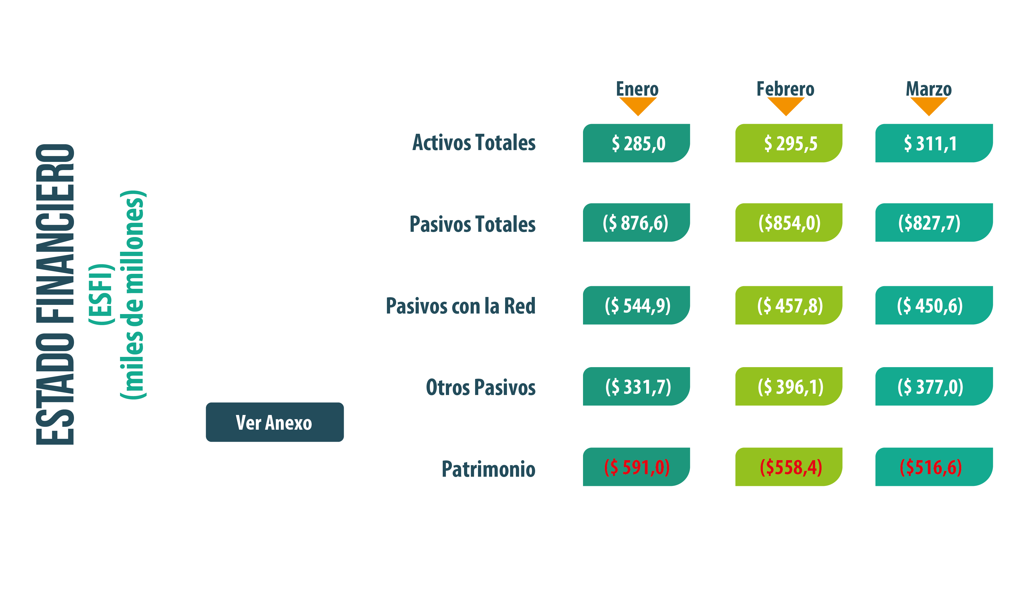
Resultados Financieros
Subgerencia Financiera
2025
2024
Variación
Denominación
Activos
Pasivos
Patrimonio
Ingresos Operacionales
Gastos En Salud
Provisión Gastos Servicios Salud
Gastos Administrativos
Provisión Gastos Administrativos
Utilidad (Pérdida) Operacional
Otros Ingresos No Operacionales.
Otros Gastos
Resultados Del Ejercicio
$140,309 | $135,423 | 3,61%
$1,645,634 | $1,250,033 | 31,65%
$1,505,325 | $1,114,609 | 35,05%
$3,038,732 | $2,910,677 | 4,40%
$3,133,222 | $2,918,846 | 7,34%
$339,385 | $205,537 | 65,12%
$129,872 | $112,243 | 15,71%
$32,971 | $56,647 | -41,80%
($596,718) | ($382,596) | 55,97%
$267,004 | $63,372 | 321,33%
$61,003 | 8,650 | 605,22%
($390,717) | ($327,874) | 19,17%
La Subgerencia Financiera dirige la administración de los recursos, priorizando la transparencia en su ejecución. A través de Contabilidad y Presupuesto, fundamenta esta gestión mediante el registro riguroso de hechos económicos y el control de la ejecución presupuestal. De forma articulada, Tesorería y Cartera gestiona el flujo de pagos a la red de servicios y la recuperación de activos, buscando mitigar el déficit y asegurar el soporte económico para la operación de la EPS en Antioquia.
Notes:
Incremento sostenido de la cartera entre aseguradores y prestadores.
Crecimiento acelerado del gasto en patologías de alto costo.
Colombia atraviesa actualmente una fase demográfica y epidemiológica caracterizada por:
Envejecimiento acelerado.
Mayor prevalencia de enfermedades crónicas complejas.
Incremento sostenido del gasto oncológico y renal.
Expansión permanente de tecnologías médicas de alto valor.
--- generar autorizaciones por año – crecimiento
Incremento de la radicación y costo medico- BI Jonatan – volumen numero facturas y valor correspondiente. --- aumento o crecimiento anual
Dic 2024 - incremento de las autorizaciones y su reflejo en la reserva técnica que aporta 25,49% a los pasivos de la EPS y el incremento de las glosas pendientes por conciliar con una participación de los pasivos de 19,04%.
Dic 2025 -

Slide 53

INGRESOS UPC
Resultados
2024
$2.562.762 M
INGRESOS OPERACIONALES TOTALES
93,04% de los ingresos UPC
$3.038.732 M
$2.702.977 M
2025
Nota: Incluye Provisiones en Salud
92,47% de los ingresos UPC
INVERSIÓN EN SALUD
2024
$191.694 M
Contributivo
(Movilidad)
6,96% de los ingresos UPC
$3.472.607 M
$220.222 M
2025
7,53% de los ingresos UPC

Slide 54
Se gestionaron pagos por $2.83 billones, manteniendo un flujo mensual promedio de $235 mil millones. Se destaca la priorización de la red pública y mixta con una asignación del 46.31% de los recursos ($1.31 billones), cumplimiento que refleja una administración
Resultados
MES | PÚBLICA | MIXTA | PRIVADA | TOTAL GENERAL | % PROMEDIO PÚBLICO Y MIXTO
Enero | $ 93.820 | $ 21.182 | $ 107.133 | $ 222.135 | 51,77%
Febrero | $ 85.513 | $ 24.684 | $ 123.630 | $ 233.826 | 47,13%
Marzo | $ 86.221 | $ 22.332 | $ 137.066 | $ 245.619 | 44,20%
Abril | $ 95.075 | $ 14.057 | $ 131.850 | $ 240.982 | 45,29%
Mayo | $ 88.759 | $ 21.823 | $ 120.018 | $ 230.600 | 47,95%
Junio | $ 89.670 | $ 17.242 | $ 126.976 | $ 233.888 | 45,71%
Julio | $ 98.765 | $ 14.015 | $ 135.525 | $ 248.305 | 45,42%
Agosto | $ 92.298 | $ 13.680 | $ 126.514 | $ 232.491 | 45,58%
Septiembre | $ 96.139 | $ 14.404 | $ 122.533 | $ 233.077 | 47,43%
Octubre | $ 90.267 | $ 14.420 | $ 135.816 | $ 240.503 | 43,53%
Noviembre | $ 97.827 | $ 11.446 | $ 122.482 | $ 231.755 | 47,15%
Diciembre | $ 97.243 | $ 10.191 | $ 130.527 | $ 237.960 | 45,15%
TOTAL | $ 1.111.598 | $ 199.473 | $ 1.520.069 | $ 2.831.139 | 46,31%
Notes:
Incremento sostenido de la cartera entre aseguradores y prestadores.
Crecimiento acelerado del gasto en patologías de alto costo.
Colombia atraviesa actualmente una fase demográfica y epidemiológica caracterizada por:
Envejecimiento acelerado.
Mayor prevalencia de enfermedades crónicas complejas.
Incremento sostenido del gasto oncológico y renal.
Expansión permanente de tecnologías médicas de alto valor.
--- generar autorizaciones por año – crecimiento
Incremento de la radicación y costo medico- BI Jonatan – volumen numero facturas y valor correspondiente. --- aumento o crecimiento anual
Dic 2024 - incremento de las autorizaciones y su reflejo en la reserva técnica que aporta 25,49% a los pasivos de la EPS y el incremento de las glosas pendientes por conciliar con una participación de los pasivos de 19,04%.
Dic 2025 -

Slide 55
1.
$2.83 B
2.
100%
Cumplimiento Normativo
5.
Giros a la Red
Total de recursos movilizados para el pago a prestadores, garantizando la operatividad del servicio de salud en el departamento.
Reporte oportuno de archivos tipo FT y FP bajo la Circular 016 de 2016, asegurando transparencia ante el ente regulador.
46.31%
Proporción de giros destinados al fortalecimiento de hospitales públicos y mixtos, sumando un total de $1.31 billones
3.
  Flujo de Tesorería
4.
Oportunidad tributaria
$235 mil
100%
Millones de pesos girados en promedio cada mes a las IPS, manteniendo la estabilidad financiera de la red prestadora
Presentación de declaraciones tributarias a la DIAN y reportes a la Contaduría General de la Nación dentro de los plazos legales.
$22.8 M
Inversión en reserva técnica

Slide 56
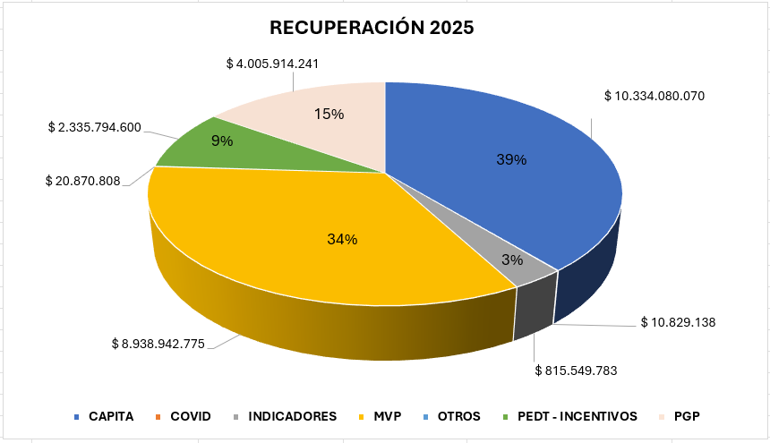
Recuperación
Resultados
Durante el periodo 2025 se gestionaron acuerdos de pago, los cuales ascendieron a un total de $26.461 millones, destacándose una fuerte concentración en dos rubros principales que representan el 73% del total:
CAPITA: $10.334 millones
MVP: $8.938 millones.
El resto se distribuye principalmente entre PGP ($4.005M)
PEDT - Incentivos ($2.335M), con participaciones menores se encuentran los Indicadores, Otros y Covid.
Notes:
Incremento sostenido de la cartera entre aseguradores y prestadores.
Crecimiento acelerado del gasto en patologías de alto costo.
Colombia atraviesa actualmente una fase demográfica y epidemiológica caracterizada por:
Envejecimiento acelerado.
Mayor prevalencia de enfermedades crónicas complejas.
Incremento sostenido del gasto oncológico y renal.
Expansión permanente de tecnologías médicas de alto valor.
--- generar autorizaciones por año – crecimiento
Incremento de la radicación y costo medico- BI Jonatan – volumen numero facturas y valor correspondiente. --- aumento o crecimiento anual
Dic 2024 - incremento de las autorizaciones y su reflejo en la reserva técnica que aporta 25,49% a los pasivos de la EPS y el incremento de las glosas pendientes por conciliar con una participación de los pasivos de 19,04%.
Dic 2025 -

Slide 57
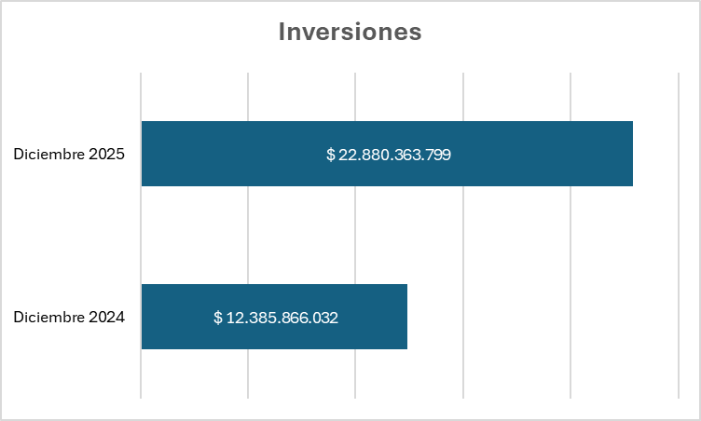
Inversiones
Se tiene un acumulado de $22.8 M pesos en inversión para la reserva técnica de los cuales $10 M pesos son el aporte del año 2025.
Teniendo un incremento con respecto a la vigencia del 2024 del 54% en el valor de los Certificados de Depósito a Término (CDT)
RESULTADOS
Notes:
Incremento sostenido de la cartera entre aseguradores y prestadores.
Crecimiento acelerado del gasto en patologías de alto costo.
Colombia atraviesa actualmente una fase demográfica y epidemiológica caracterizada por:
Envejecimiento acelerado.
Mayor prevalencia de enfermedades crónicas complejas.
Incremento sostenido del gasto oncológico y renal.
Expansión permanente de tecnologías médicas de alto valor.
--- generar autorizaciones por año – crecimiento
Incremento de la radicación y costo medico- BI Jonatan – volumen numero facturas y valor correspondiente. --- aumento o crecimiento anual
Dic 2024 - incremento de las autorizaciones y su reflejo en la reserva técnica que aporta 25,49% a los pasivos de la EPS y el incremento de las glosas pendientes por conciliar con una participación de los pasivos de 19,04%.
Dic 2025 -

Slide 58
Estrategias de reducción de costo
  Estrategias de Optimización (Farmacéutica)
  Negociación con Laboratorios: Ahorro del 33,26% en compra directa con la industria.
  13 acuerdos de confidencialidad y 4 contratos firmados (Bayer, Takeda, Valentech, THE LABS). Ahorro mensual de $783 millones en moléculas seleccionadas.
  Gestión Contractual y Red Prestadora
  Nuevos Modelos de Pago: 27 acuerdos bajo Pago Global Prospectivo (PGP), logrando una contención del costo del 10% frente a las mismas actividades contratadas por evento.
  Migración de modalidad evento a prospectivo con ahorro estimado del 14,9%.
  218 negociaciones completadas en el año. Ahorro generado de $46.242 millones. Ahorro anual proyectado: $78.418 millones
  Concurrencia y Gestión del Riesgo
  Optimización por Concurrencia: Ahorro total de $38.423 millones a diciembre 2025.
  Altas tempranas y atención domiciliaria: $12.372 millones.
  Desescalamiento de complejidad y objeciones: $26.051 millones.

Slide 59
Estados Financieros con corte al 31 de diciembre de 2025

Slide 60


Slide 66
Siniestralidad y
Condiciones
Financieras

Slide 67
Siniestralidad 2025
Concepto | Total 2025 | Sin Vigencias Anteriores
Ingresos Operacionales | 3.018.033 | 3.018.033
Gastos de Operación de Servicios | 3.453.438 | 3.138.134
Liberación reserva técnica | 117.610
Siniestralidad metodología SNS | 114% | 104%
Siniestralidad ajustada con liberación RTVA | 110% | 104%
Notes:
Incremento sostenido de la cartera entre aseguradores y prestadores.
Crecimiento acelerado del gasto en patologías de alto costo.
Colombia atraviesa actualmente una fase demográfica y epidemiológica caracterizada por:
Envejecimiento acelerado.
Mayor prevalencia de enfermedades crónicas complejas.
Incremento sostenido del gasto oncológico y renal.
Expansión permanente de tecnologías médicas de alto valor.
--- generar autorizaciones por año – crecimiento
Incremento de la radicación y costo medico- BI Jonatan – volumen numero facturas y valor correspondiente. --- aumento o crecimiento anual
Dic 2024 - incremento de las autorizaciones y su reflejo en la reserva técnica que aporta 25,49% a los pasivos de la EPS y el incremento de las glosas pendientes por conciliar con una participación de los pasivos de 19,04%.
Dic 2025 -

Slide 68
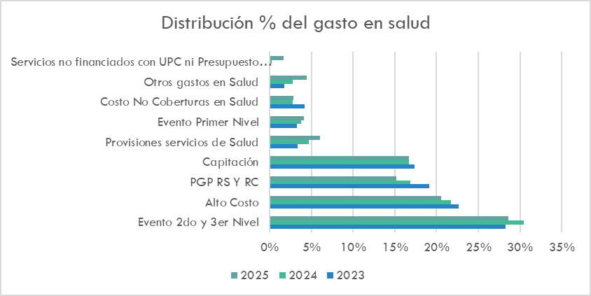
Gasto en Salud 2023-2025

Slide 69
Indicadores de solvencia
Indicador | Meta Cumplimiento | Defecto
Capital Mínimo | 17.761 | (1.523.086)
Patrimonio Adecuado | 242.621 | (1.769.799)
Inversión Reservas | 1.509.860 | (1.486.925)
*cifras en millones de pesos

